Slide 1
Le déjà-là proxémique, un analyseur de l’épreuve interactive dans les APSA
Nathalie Carminatti

Slide 2
Une étude exploratoire, un postulat
Revisiter la gestualité de l’enseignant en envisageant la notion de distance proxémique:
une forme d’ostension non verbale
un vecteur de transmission des savoirs
une stratégie souvent non consciente d’adaptation aux contraintes de la relation didactique.

Slide 3
Trois systèmes de concepts appartenant à trois cadres théoriques sont ici convoqués
La didactique clinique (Terrisse & Carnus, 2009, 2013)
La proxémie (Hall,1971)
Les rites d’interaction (Goffman,1974)

Slide 4
Un « déjà-là décisionnel » Carnus 2001
Partie cachée du processus décisionnel qui oriente le choix de l’enseignant et agit comme un «filtre de l’action didactique» (Loizon, 2004) :
le «déjà-là expérientiel»
le «déjà-là conceptuel»
le «déjà-là intentionnel»

Slide 5
Le « déjà-là proxémique »
L’hypothèse d’une quatrième couche apparaît avec le «déjà-là proxémique» (Carminatti 2019, RSSE) lié:
à la perception sensorielle du sujet
à l’usage de l’espace interactionnel
Le déjà-là proxémique serait significatif des rapports à l’espace construit inconsciemment par le sujet dans la «zone de rencontre» (Baeza-Carminatti, 2007)

Slide 6
En Éducation Physique et Sportive
Ces différentes distances sont présentes et concrétisent la supervision (Brunelle, Drouin, Godbout, & Tousignant, 1988) à la fois directe et indirecte de l’enseignant dans le travail de l’élève.
Dans cette étude, l’organisation spatiale se traduira par des distances métriques et des topographies, entendues comme l’agencement physique observable d’un lieu (Hall, 1971; Vant, 1986).

Slide 7
Les sujets
7 intervenants en APSA (non experts et non expérimentés): Béa (ultimate), Rob (karaté), Léa et Dan (acrosport), Lucy et Chris (basketball).

Slide 8
La méthodologie
L’entretien anté de « déjà-là »: l’histoire du sujet-enseignant, la conception qu’il se fait de l’activité, de l’objet de savoir qu’il va enseigner, la conception qu’il se fait de sa transmission (Terrisse, 2009).
L’épreuve: étude des moments où le sujet-enseignant engagé dans l’espace modifie son déplacement.
L’entretien « d’après coup »: moyen de reconstruire la situation d’enseignement, dont les traces (vidéo) sont conservées et présentées au sujet (temps du remaniement).

Slide 9
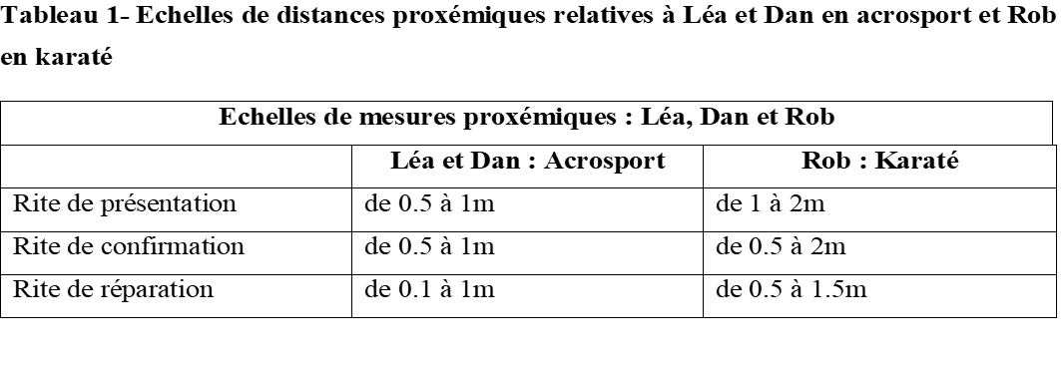
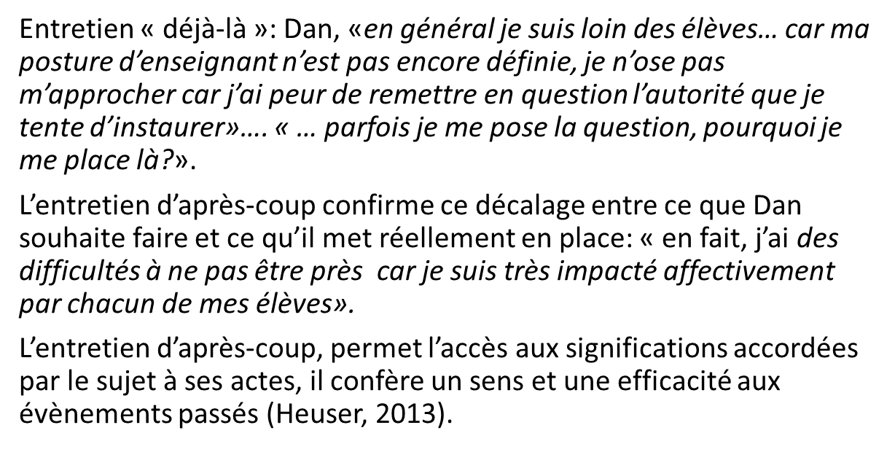

Slide 10
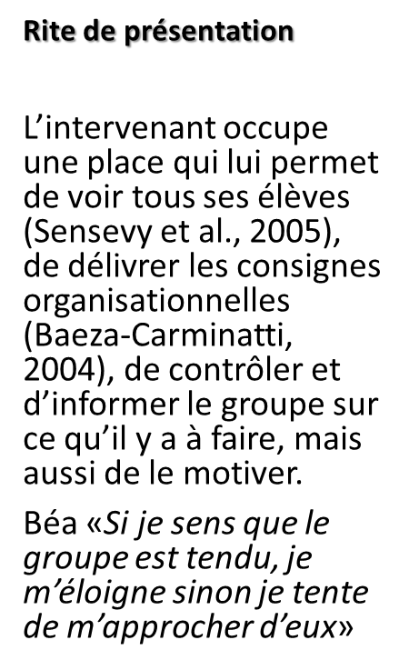
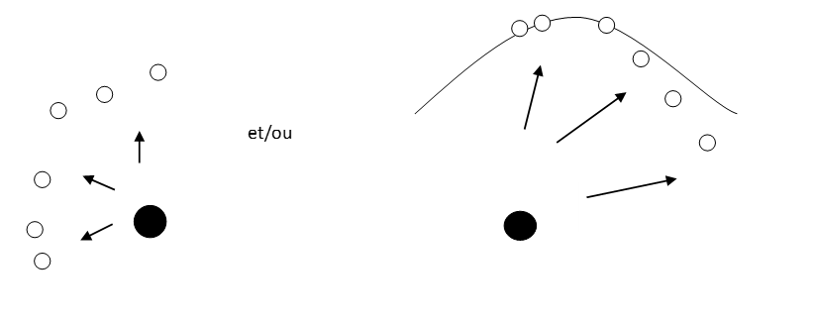

Slide 11
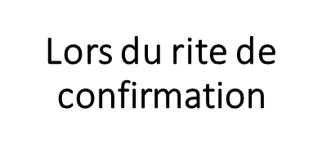
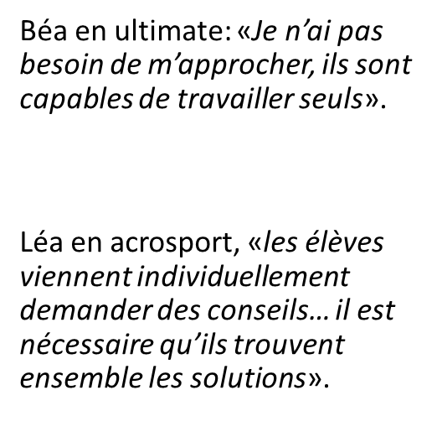
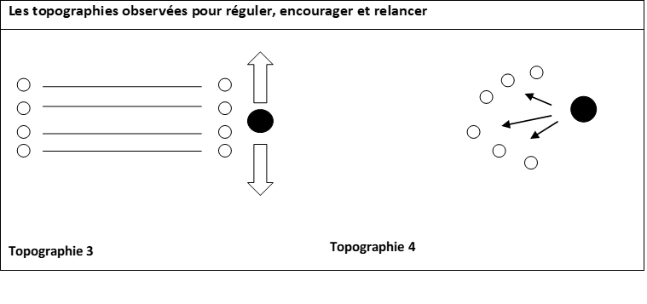

Slide 12
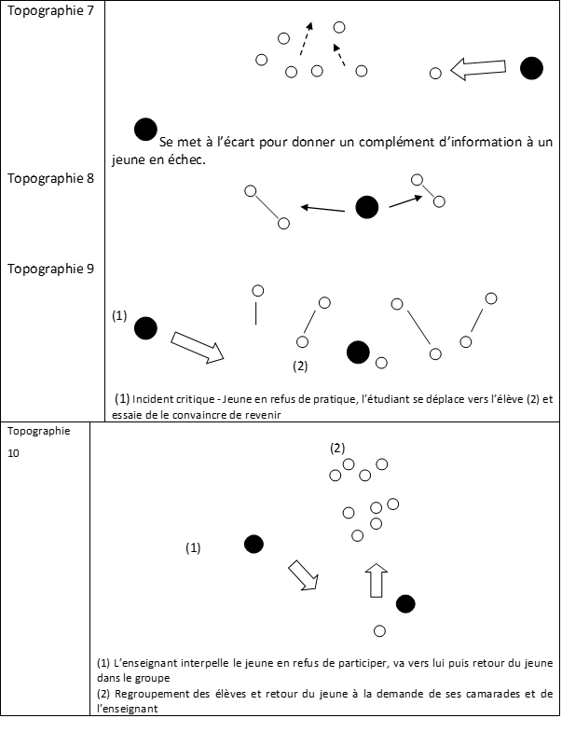
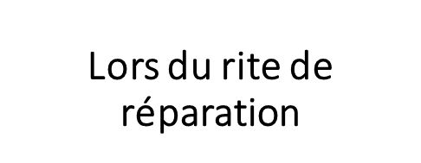
(7) Rob en karaté «je suis près d’eux afin de répondre aux questions individuelles et leur donner des feed-back».
(9) L’enseignant voit qu’un des élèves n’est plus en activité. Il s’approche de lui et négocie pour que l’élève reprenne l’activité.
Cette topographie met en évidence une organisation spatiale pour que l’élève concerné soit à distance des autres élèves lors de la négociation, ce qui lui permet par la suite de rejoindre le groupe sans perdre la face.
(10) Béa en ultimate: «Ce n’est pas simple pour moi, mais je dois y aller … il doit revenir dans le groupe».

Slide 13
Le « sujet supposé savoir »
Les sujets cherchent à assurer une maîtrise des impressions données à voir aux élèves lors de la transmission du savoir: l’équilibre des pyramides, l’orientation du corps dans le lancer du disque en ultimate, le contrôle de la technique de jambe en karaté.
L’enseignant occupe cette fonction symbolique du sujet sachant face aux élèves qui le conduit à construire des espaces qu’il ne peut s’empêcher d’occuper ou d’éviter, à partir d’une procédure originale:
«si» tout se passe comme prévu, «si» les procédures rituelles sont respectées, «si» tous les sujets se comportent convenablement, la face de chacun sera maintenue et l’interaction suivra son cours normal.

Slide 14
Le sujet enseignant apparait divisé
«Entre sphère privée et sphère sociale, entre raison et désir, entre conscient et inconscient» (Robert & Carnus, 2013).
Les résultats révèlent in situ:
les traces d’un «déjà-là proxémique» influençant les stratégies professionnelles,
une interaction fine entre les «déjà-là » expérientiel, conceptuel et intentionnel.
un rapport à soi et à l’autre dans le positionnement spatial qui révèle l’existence d’une dynamique circulaire du savoir (Baeza-Carminatti, 2007).

Slide 15
En conclusion
Les distances interactionnelles concrétisent une proxémie de socialisation.
La façon d’occuper l’espace représente un «déjà-là» dont la part inconsciente émerge lors de l’épreuve.
La distance illustre la supervision et la part de responsabilité de l’intervenant dans la transmission des savoirs.
La notion de distance proxémique apparait comme un analyseur possible de l’épreuve interactive et pourrait constituer un des registres à mettre en œuvre dans la formation des enseignants.

Slide 16
Je vous remercie de votre attention

